Slide 1
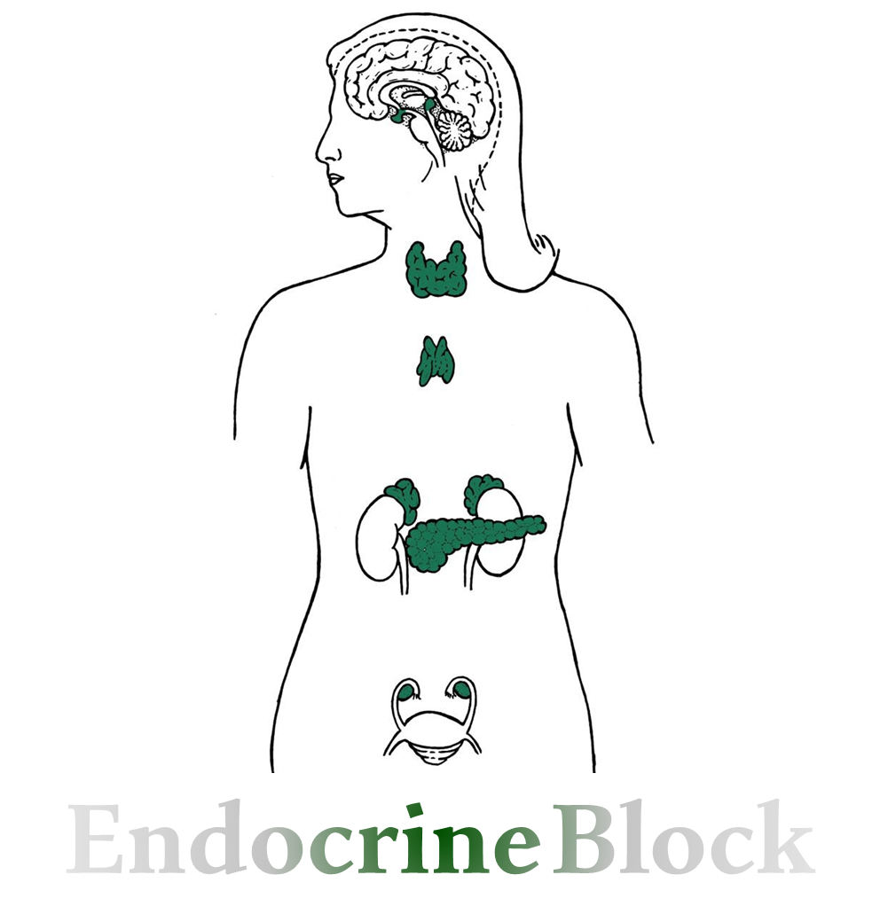
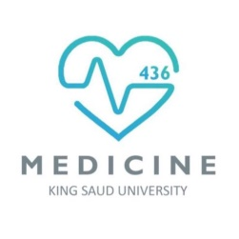
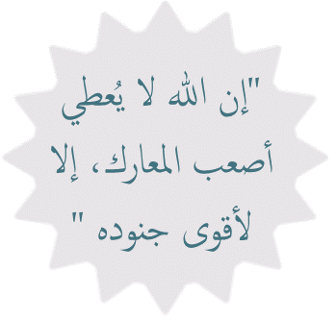
Text
Only in Females’ slide
Only in Males’ slides
Important
Numbers
Doctor notes
Extra Notes

Slide 2
Diabetes Mellitus
By the end of this lecture, students should be able to describe:
Describe the consequences of insulin deficiency.
Outline the Glucose Tolerance Test (GTT).

Slide 3
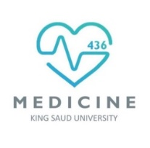
شكر وعرفان
من لا يشكر الناس لا يشكر الله..
اتمام هذا العمل تطلّب جهد ووقت عظيم وجبَّار طوال فترة البلوك
لحظات من الشكر والتقدير والعرفان لأعضاء الفريق الكِرام وللقادة الأكاديميين ولكل من بادر وساهم بإخراج وإنجاز هذا العمل وكان خير عون لنا رغم ضيق الوقت. شكرا لكم على إخلاصكم وجهدكم ووقتكم وتفانيكم في العمل (فخورين بالعمل معكم).
لا تنسوهم من دعواتكم، الله يكتب أجرهم ويسهل أمرهم ويبارك لهم بوقتهم وينفع بهم وبعلمهم.
ﺗﻢ ﺑﺤﻤﺪ الله وتوفيقه وتيسيره الإنتهاء ﻣﻦ ﻣﺤﺎﺿﺮات ﻓﺮﯾﻖ ﻋﻠﻢ وﻇﺎﺋﻒ اﻷﻋﻀﺎء لـ ﺑﻠﻮك جهاز الغدد الصماء.. نسأل الله أن نكون قد وفقنا في تقديم الأفضل، ونعتذر عن أي تقصير...
ﻗﺎدة فريق علم وظائف الأعضاء
ليلى مذكور & محمد نصر
أحب الناس إلى الله أنفعهم للناس

Slide 4
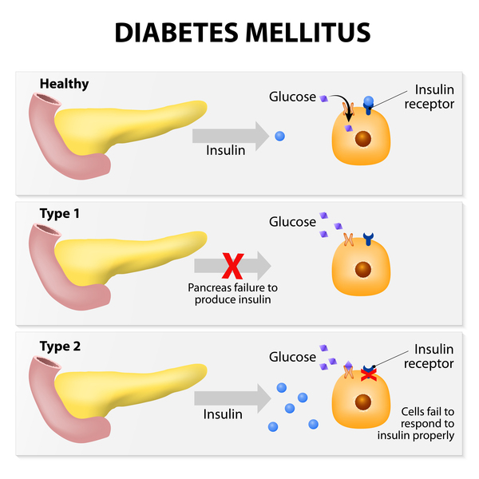
Diabetes Mellitus
Diabetes is probably the most important metabolic disease.
It affects every cell in the body and affects carbohydrate, lipid, and protein metabolism.
Characterized by the polytriad:
1. Polyuria (excessive urination)
Guyton:The high blood glucose causes more glucose to filter into the renal tubules
than can be reabsorbed.
2. Polydypsia (excessive thirst)
Guyton: This occurs partly because glucose doesn't diffuse easily through the pores
of the cell membrane, and the increased osmotic pressure in the extracellular fluids
causes osmotic transfer of water out of the cells.
3. Polyphagia (excessive hunger).

Slide 5
Diabetes Mellitus
Types | Type 1 Diabetes (autoimmune attack) | Type 2 Diabetes | Gestational Diabetes
Other name | Insulin dependent Diabetes Mellitus | Insulin independent Diabetes Mellitus
Affects | Children | Adults More common in some ethnic groups | During pregnancy
Onset | Juvenile onset (Specifically designating or pertaining to forms of diabetes that develop in children or young adults; especially insulin-dependent diabetes) | Late onset (about 85%) | -
Cause | Inadequate insulin secretion (Hyposecretion of insulin) | Defect in insulin action (Insulin resistance keeps blood glucose too high) The inheritance in diabetes is more in type 2 than it is in type 1, it depends on the ethnicity and overall the subject is debatable an not well understood. | -
 | Leading to metabolic disturbances (hyperglycemia and glycosuria) |  | -

Slide 6
Cont.
Important
Types | Type 1 Diabetes (autoimmune attack) | Type 2 Diabetes | Gestational Diabetes (during pregnancy)
Pathogenesis | Immune-mediated selective destruction of β cells while α cells are preserved. Therefore no insulin will be secreted → high glucagon → high production of glucose and ketones by liver. | -
Complication | Osmotic diuresis & Diabetic ketoacidosis Coma could be as result of (hyperglycemia,ketoacidosis or dehydration) | Atherosclerosis. Renal failure. Blindness
Treatment | Insulin injection | Diet or OHA (Oral Hypoglycaemic Agents) Manage by exercise and diet

Slide 7
Symptoms of DM
Hyperglycemia.
Polyuria (excessive urination)→ dehydration and soft eyeballs.
Polydipsia (excessive thirst) → fatigue & weight loss.
Polyphagia (excessive hunger).
Ketoacidosis (in IDDM) (Acidosis caused by the increased production of ketone bodies, as in diabetic acidosis)
Hyperlipidemia.
Muscle wasting (There is depletion of muscles).
Electrolyte depletion.
The osmotic diuresis is caused by increased amounts glucose and ketones.
While the diabetic ketoacidosis is caused by an increased amount of keto acids.

Slide 8
Long Term Complications of Uncontrolled Diabetes
Microvascular disease, Hyperglycemia damages small blood vessels:
Diabetic retinopathy → vision loss.
Diabetic neuropathy → damage to nerves → most common cause of amputation in western world.
Diabetic nephropathy → kidney damage → chronic renal failure.
اعتبروا السكر زي القزاز المسكر داخل الأوعية الدموية
اذا راح للأوعية الصغيرة راح يضرها ويسبب لنا retinopathy, neuropathy...
اذا راحmicrovascular راح يسبب لناhyperlipidemia ويسبب لناcardiovascular disease
وممكن تكون سبب الوفاة غالبا عشان كذا دائما مع أدوية السكر نعطي المريض ادوية للهايبرلبديميا statins + اسبرين.

Slide 9
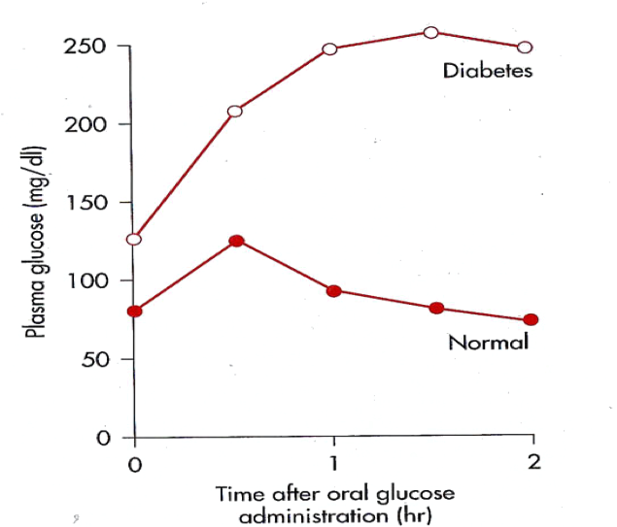
Glucose Tolerance Test (GTT)
Important
Both the FPG (Fasting blood glucose) & OGTT (oral glucose tolerance test) tests require that the patient fast for at least 8 hours (ideally 12 hours) prior to the test.
The oral glucose tolerance test (OGTT):
FPG test.
Blood is then taken 2 hours after drinking a special glucose solution.
Mechanism of the GTT:
Following the oral administration of a standard dose of glucose, the plasma glucose concentration normally rises but returns to the fasting level within 2 hours.
If insulin activity is reduced, the plasma glucose concentration takes longer than 2 hours to return to normal and often rises above 200 mg/dl.
Measurement of urine glucose allows determination of the renal threshold for glucose.
The insulin in both situation behaves in a similar manner.
FPG: Fasting blood glucose
PPG: Postprandial Glucose

Slide 10
Cont.
Important
Result | FPG mg/dL | 2 hours PPG mg/dL
Normal | <100 | <140
Impaired glucose tolerance | - | 140-199
Diabetes | ≥126 | ≥ 200
أهم Test نعمله عشان نعرف هل الشخص عنده قابلية للسكر أو لا (ما نسويه أبدا للشخص اللي عنده أصلا سكري لأننا بنعطيه سكر فـ بيأثر عليه سلبا ويتضرر ).
ايش نسوي؟ أول شيء نخلي الشخص يصوم 8 ساعات، بعدها نسحب منه دم ونشوف مقياس السكر فيه. بعدها نشربه محلول عبارة عن مويا وسكر، وراح ناخذ منه دم كل ساعتين ونشوف مقياس السكر فيه ونقارن.
FPG: Fasting blood glucose
PPG: Postprandial Glucose

Slide 11
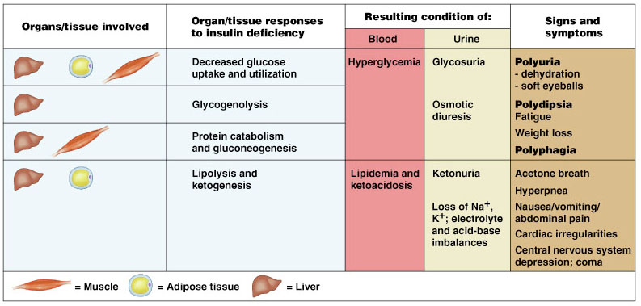
Summary (from slides)
Important
Insulin will Increases the Glucose uptake → resting muscle.
In contradiction of the Exercising muscle it takes up the Glucose even without the action of the Insulin.
تمَّ بحمد الله وتوفيقه وتيسيره
Best of the luck ☺

Slide 12
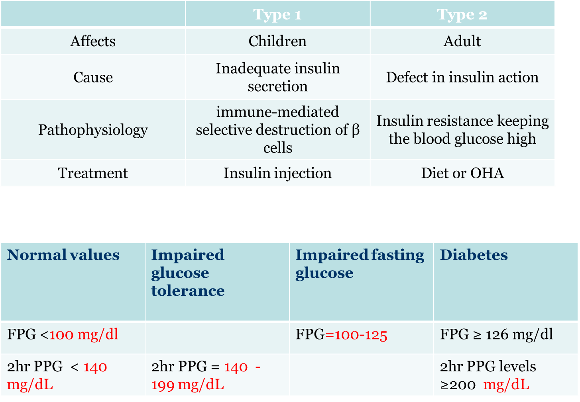
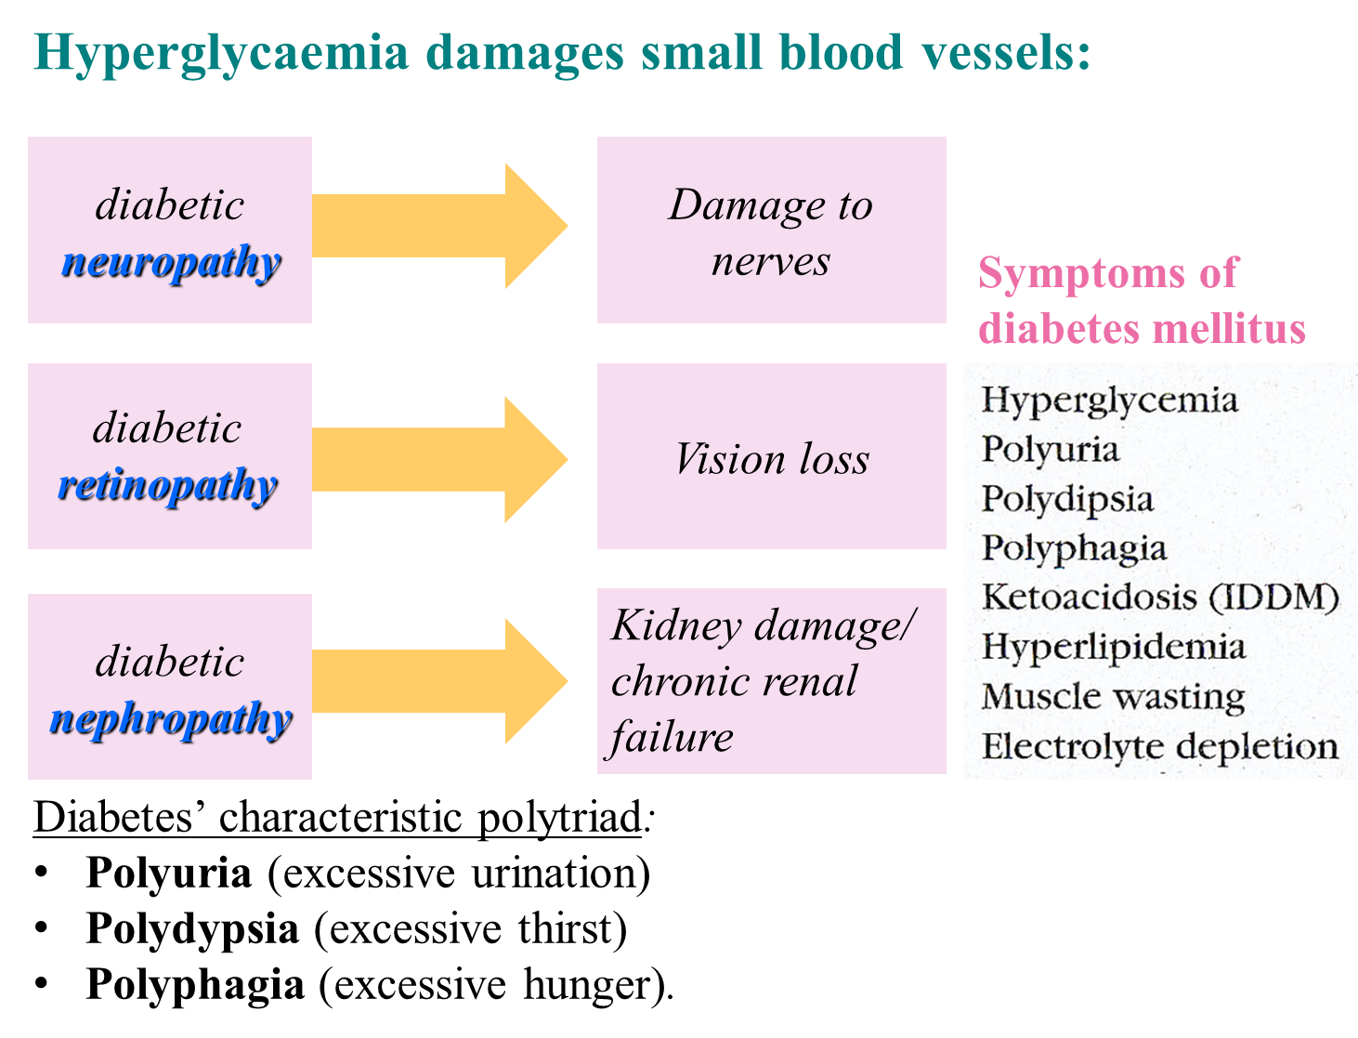
Summary

Slide 13
Thank you for checking our work!
اعمل لترسم بسمة، اعمل لتمسح دمعة، اعمل و أنت تعلم أن الله لا يضيع أجر من أحسن عملا.
قادة الفريق:
ليــلـى مـذكور & مـحـمـد نـصـر
Please check our editing file to know if there are any additions, changes or corrections.
Examine yourself
خالص الشكر لأعضاء الفريق الكِرام:
عبدالرحمن الراشد
فؤاد فتحي
قيس المهيدب
لـمـى الـتـمـيـمـي
وجدان الزيد
شروق الصومالي
زينة الكاف
2017-2018 Dr. Manan Al Hakbany’s Lecture & Notes.
2017-2018 Dr. Ahmad Alsabeeh’s Lecture& Notes.
Guyton & Hall of Medical Physiology 13th Edition.
Linda S. Costanzo 5th Edition.
Helpful physiology bocks.
Give us your feedback ☺
اللهم اني استودعتك ما حفظت وما قرأت وما فهمت، فرده لي وقت حاجتي إليه إنّك على كل شيءٍ قدير.

